Slide 1


Для кинематического описания вращения твердого тела удобно использовать угловые величины: угловое перемещение Δφ, угловую скорость ω
и угловое ускорение ε
В этих формулах углы выражаются в радианах

Slide 2
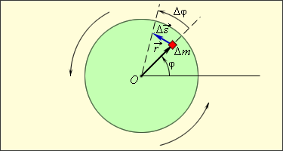
При вращении твердого тела относительно неподвижной оси все его точки движутся с одинаковыми угловыми скоростями и одинаковыми угловыми ускорениями. За положительное направление вращения обычно принимают направление против часовой стрелки
Δs = rΔφ,
υ = rω,
a = a_{τ} = rε.

Slide 3


Векторы и направлены по касательной
к окружности радиуса r.
при движении тела по окружности возникает также нормальное или центростремительное ускорение, модуль которого есть

Slide 4


Разобьем вращающееся тело на малые элементы Δm_{i}. Расстояния до оси вращения обозначим через r_{i}, модули линейных скоростей – через υ_{i}. Тогда кинетическую энергию вращающегося тела можно записать в виде:
Физическая величина
Зависит от распределения масс относительно оси вращения. Она называется моментом инерции
. Единица измерения момента инерции в СИ – килограмм-метр в квадрате (кг∙м²). Т

Slide 5


Таким образом, кинетическую энергию твердого тела, вращающегося относительно неподвижной оси, можно представить в виде
Эта формула очень похожа на выражение для кинетической энергии поступательно движущегося тела
только теперь вместо массы m в формулу входит момент инерции I, а вместо линейной скорости υ – угловая скорость ω.

Slide 6
Момент инерции в динамике вращательного движения играет ту же роль, что и масса тела в динамике поступательного движения. Но есть и принципиальная разница. Если масса – внутреннее свойство данного тела, не зависящее от его движения, то момент инерции тела зависит от того, вокруг какой оси оно вращается. Для разных осей вращения моменты инерции одного и того же тела различны.

Slide 7

Во многих задачах рассматривается случай, когда ось вращения твердого тела проходит через его центр массы. Положение x_{C}, y_{C} центра масс для простого случая системы из двух частиц с массами m₁ и m₂, расположенными в плоскости XY в точках с координатами x₁, y₁ и x₂, y₂ (рис. 1.23.2), определяется выражениями:

Slide 8
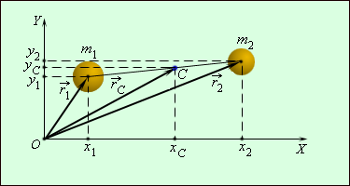

Рисунок 1.23.2. Центр масс C системы из двух частиц
В векторной форме это соотношение принимает вид:

Slide 9

Аналогично, для системы из многих частиц радиус-вектор
центра масс определяется выражением

Slide 10
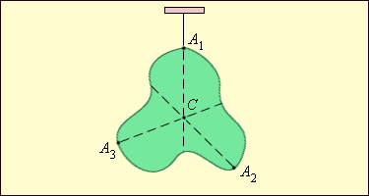
в однородном поле тяготения центр масс совпадает с центром тяжести.
Если в однородном поле тяготения твердое тело сложной формы подвесить за центр масс, то оно будет находиться в безразличном состоянии равновесия.
Поэтому положение центра масс тела сложной формы можно практически определить путем последовательного подвешивания его за несколько точек и отмечая по отвесу вертикальные линии

Slide 11
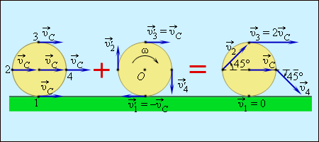
Любое движение твердого тела можно представить как сумму двух движений: поступательного движения со скоростью центра масс тела и вращения относительно оси, проходящей через центр масс. Примером может служить колесо, которое катится без проскальзывания по горизонтальной поверхности (рис. 1.23.4). При качении колеса все его точки движутся в плоскостях, параллельных плоскости рисунка. Такое движение называется плоским.

Slide 12

При плоском движении кинетическая энергия движущегося твердого тела равна сумме кинетической энергии поступательного движения и кинетической энергии вращения относительно оси, проходящей через центр масс тела и перпендикулярной плоскостям, в которых движутся все точки тела:
где m – полная масса тела, I_{C} – момент инерции тела относительно оси, проходящей через центр масс.

Slide 13
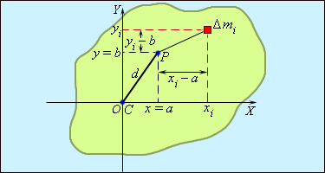
Если твердое тело вращается относительно некоторой неподвижной оси, то его момент инерции I можно выразить через момент инерции I_{C} этого тела относительно оси, проходящей через центр масс тела и параллельной первой.

Slide 14

Рассмотрим сечение твердого тела произвольной формы, изображенное на рис. 1.23.6. Выберем координатную систему XY с началом координат O в центре масс C тела. Пусть одна из осей вращения проходит через центр масс C, а другая через произвольную точку P, расположенную на расстоянии d от начала координат. Обе оси перпендикулярны плоскости чертежа. Пусть Δm_{i} – некоторый малый элемент массы твердого тела. По определению момента инерции:

Slide 15
Выражение для I_{P} можно переписать в виде:
Поскольку начало координат совпадает с центром масс C, последние два члена обращаются в нуль. Это следует из определения центра масс. Следовательно,
I_{P} = I_{C} + md²,
где m – полная масса тела. Этот результат называют
теоремой Штейнера (теоремой о параллельном переносе оси вращения).

Slide 16
Прямолинейное движение | Вращательное движение
s - линейное перемещение V - линейная скорость a - линейное ускорение V = Δs/Δt a = ΔV/Δt s = V₀ t + V₁² - V₀² = 2as | φ - угловое перемещение ω - угловая скорость ε - угловое ускорение ω = Δφ/Δt ε = Δω/Δt ε= φ = ω₀t +

Slide 17
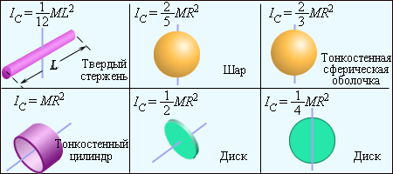
Моменты инерции I_{C} некоторых однородных твердых тел

